Slide 1
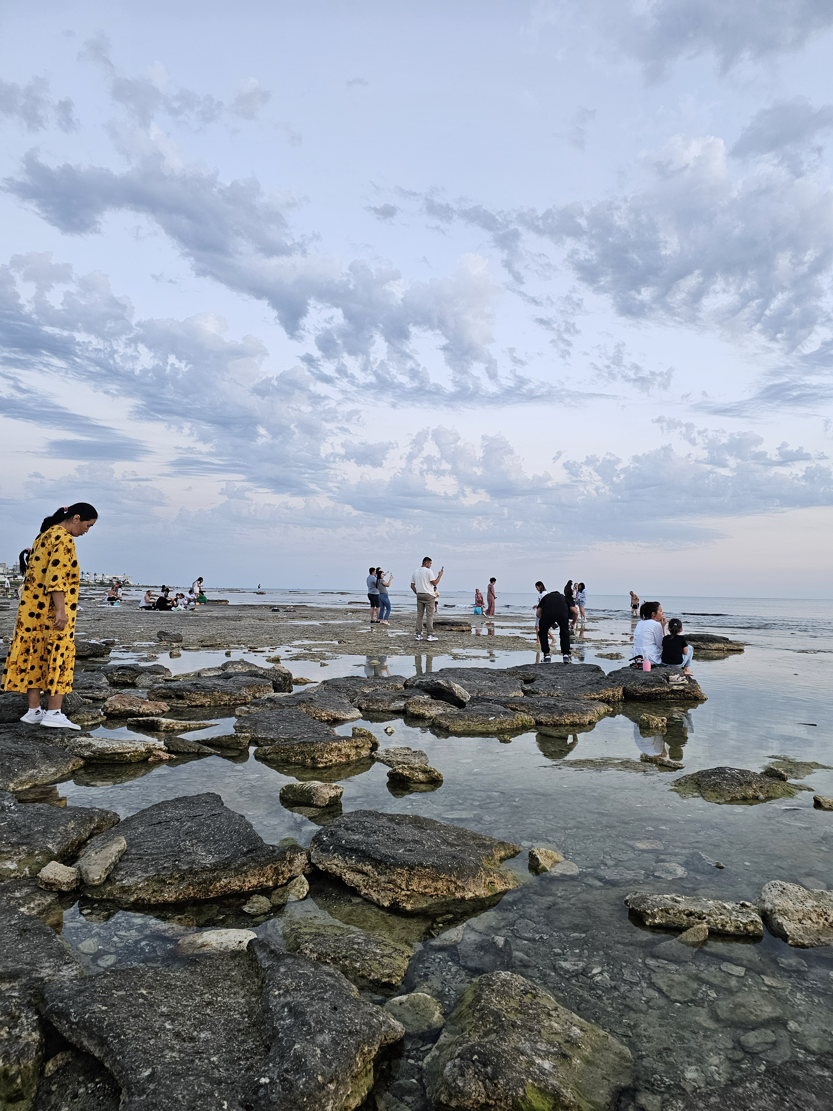
Механизмы сотрудничества общественности Прикаспийского региона
К.г.н., Могилюк Светлана
Председатель Экофорума Казахстана
Региональный координатор Климатической сети гражданского общества Центральной Азии

Slide 2
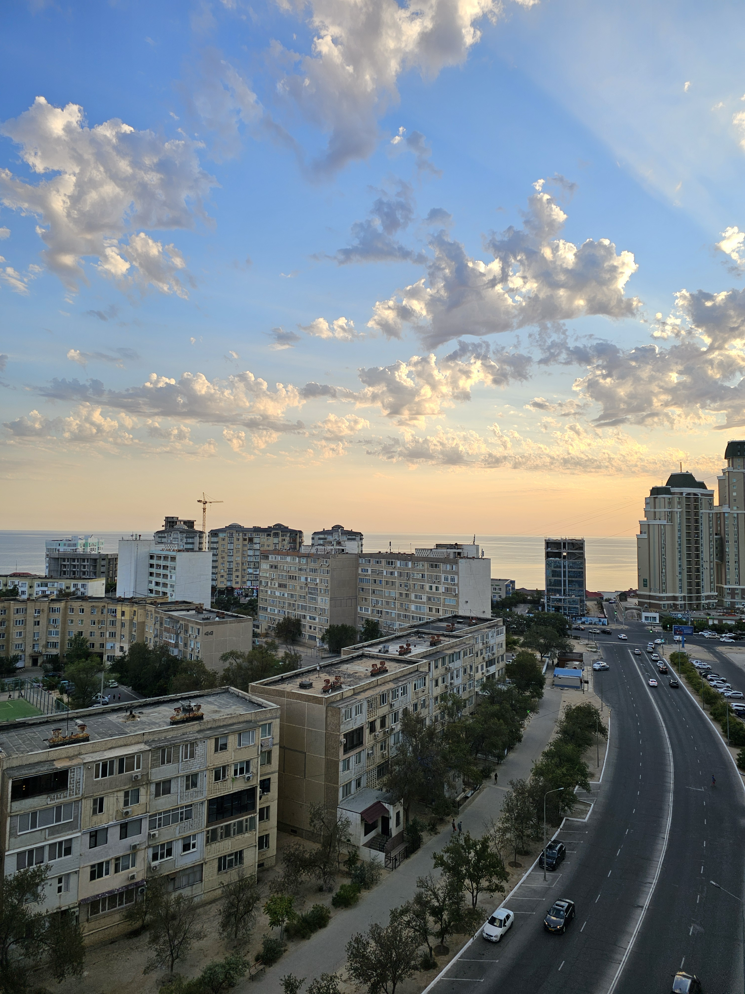
Вызовы Решения
Трансграничный характер воздействия
Колебание уровня моря
Расширение воздействия через крупные проекты (например производство водорода)
Конвенция ЭСПО -
Конвенция об оценке воздействия на окружающую среду в трансграничном контексте
Орхусская конвенция -
Конвенция об оценке воздействия на окружающую среду в трансграничном контексте

Slide 3
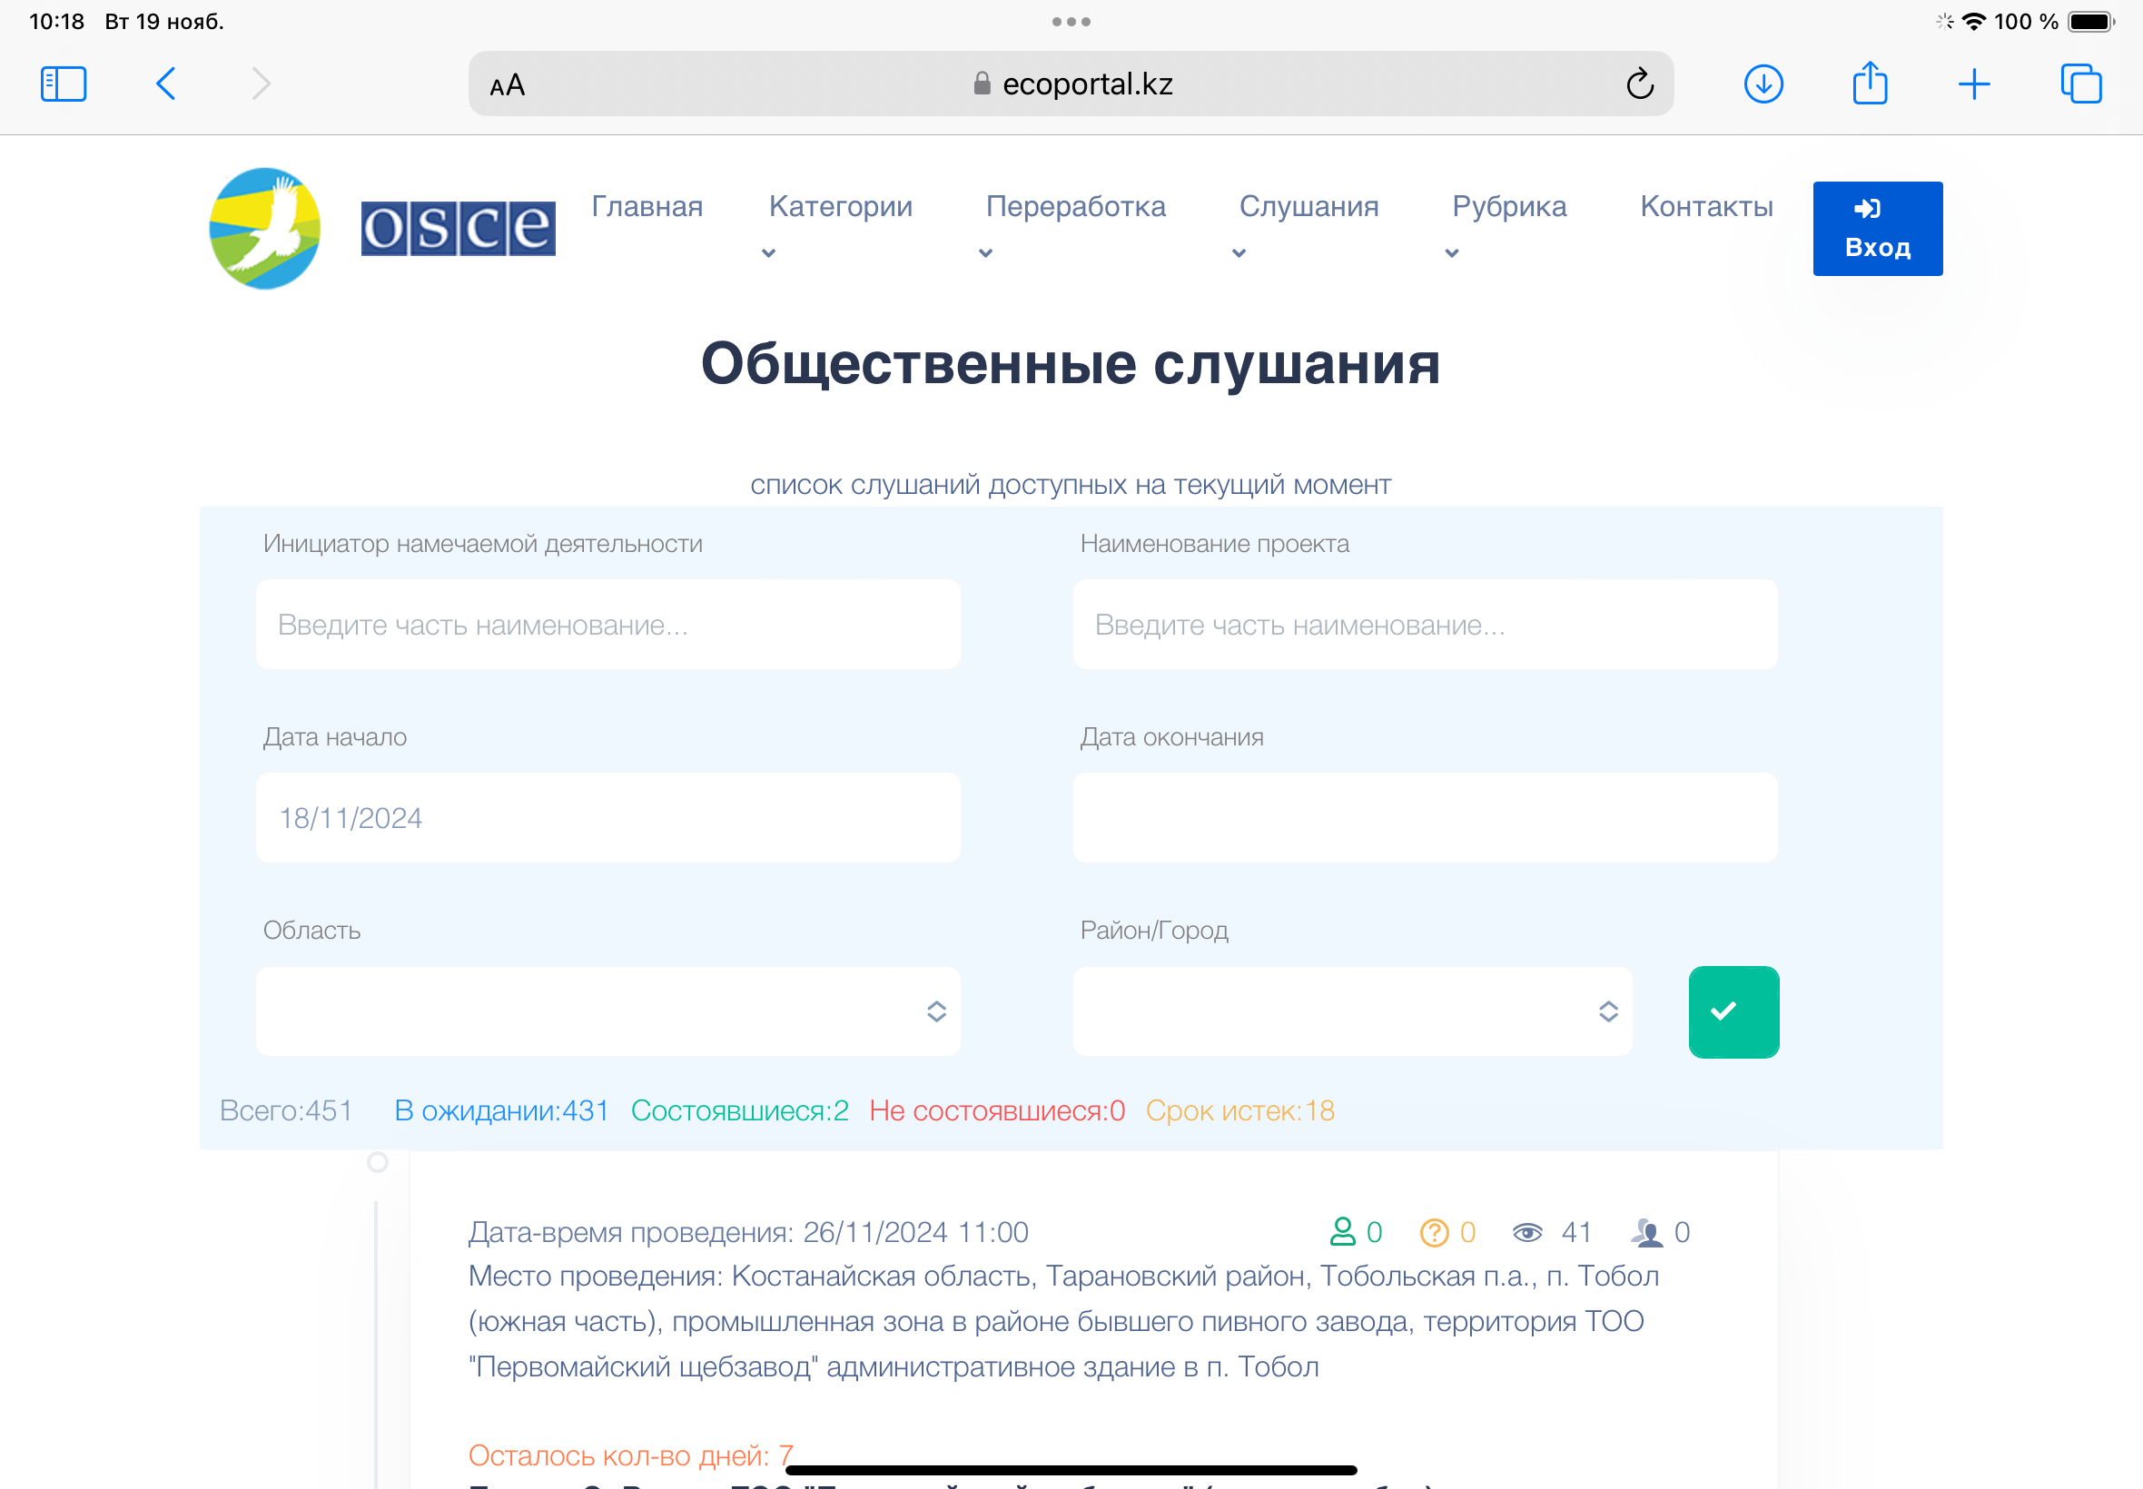
Единый экологический портал
ecoportal.kz
Дает возможность он-лайн доступа к объявлениям об общественных слушаниях во всей стране

Slide 4
Механизмы сотрудничества
Сети гражданского общества - позволяют более эффективно выстроить взаимодействие с государственными органами по ключевым трансграничным проблемам.
Орхусские центры - обеспечивают вовлечение широких слоев общественности

Slide 5
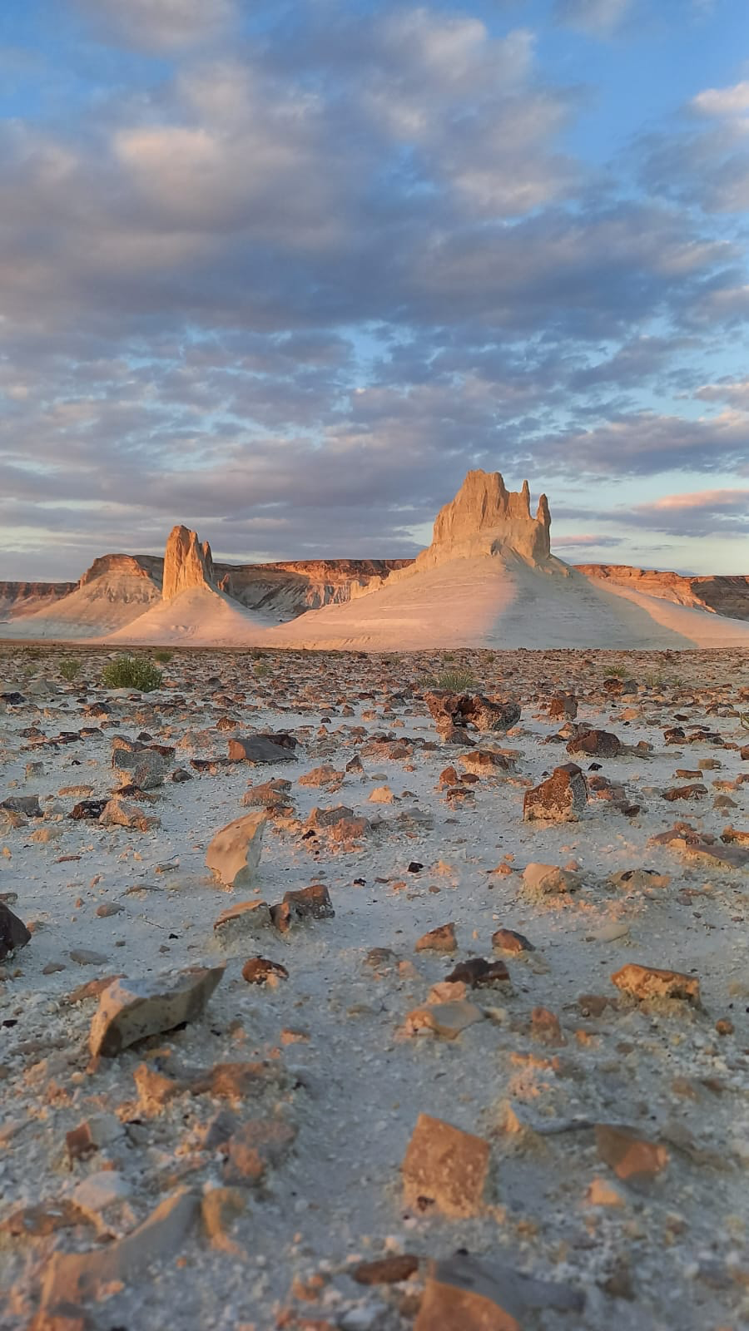
Примеры эффективного участия:
- Строительство базы реагирования на нефтяные разливы в устье реки Урал. Удалось объяснить общественности пользу проекта и учесть высказанные рекомендации по охране биоразнообразия в дельте реки Урал.
- Проект строительства отеля в урочище Бозжира. Общественная экологическая экспертиза обосновала риски реализации проекта.

